Slide 1
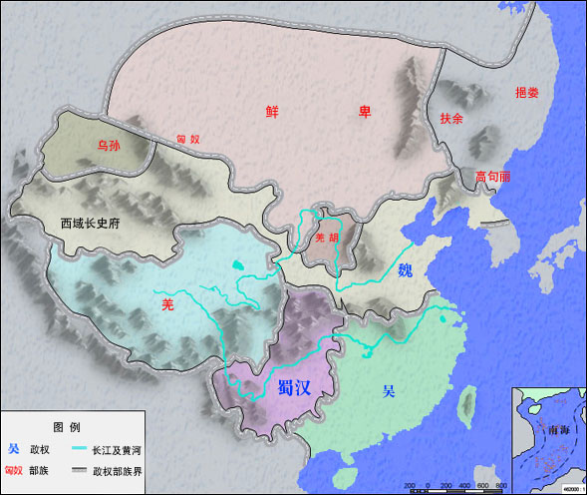

Slide 2




《三国演义》

Slide 3
三国演义简介
中国古代第一部长篇章回体小说，是历史演义小说的经典之作。其全称为《三国志通俗演义》该小说描写了公元3世纪以曹操、刘备、孙权为首的魏、蜀、吴三个政治、军事集团之间的矛盾和斗争。故事起自黄巾起义,终于西晋统一。在广阔的社会历史背景上，展示出那个时代尖锐复杂又极具特色的政治军事冲突，在政治、军事谋略方面，对后世产生了深远的影响。也是中国古典小说四大名著之一。

Slide 4
四大名著
书名 | 作者
<<红楼梦>> | 曹雪芹
<<水浒传>> | 施耐庵
<<西游记>> | 吴承恩
<<三国演义>> | 罗贯中

Slide 5
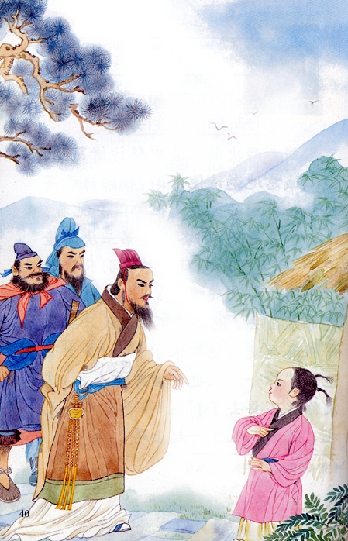
8.三顾茅庐

Slide 6

三顾茅庐
三：三次。
顾：拜访。
茅庐：茅草屋，指诸葛亮的住所。

Slide 7


谁三次拜访诸葛亮的住所，他为什么要三次拜访诸葛亮，最终拜访的结果怎么样？

Slide 8

ɡù máo zhū ɡě tánɡ
三顾茅庐 诸葛亮 草堂
讨论 半晌 恭恭敬敬
秀丽宜人 辅助 蜿蜒
捆来 尊重 时辰 策略
tǎo shǎnɡ ɡōnɡ
yí fǔ wān
kǔn zūn chén cè

Slide 9
三顾茅庐 蜿蜒起伏
青翠欲滴 秀丽宜人
群雄纷争 茅塞顿开

Slide 10
三顾茅庐：比喻真心诚意，一再邀请。
蜿蜒起伏：指路蜿蜒曲折，不直。
青翠欲滴：形容树(叶)颜色翠绿得厉害,像快要滴下来一样。
秀丽宜人：秀丽的景色非常适合人的心意。
群雄纷争：各路豪杰混战在一起,比喻强手间的争夺很激烈。
茅塞顿开：原来心里好象有茅草堵塞着，现在忽然被打开了。形容思想忽然开窍，立刻明白了某个道理。

Slide 11
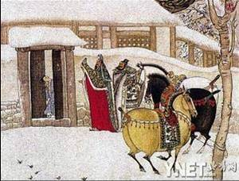
课文讲了
一个什么
样的故事？

Slide 12
一（1）略写刘备前两次去隆中拜访诸葛亮，都失望而归。
二（2-4）具体写刘备第三次拜访诸葛亮的经过。
三（5）写刘备和诸葛亮亲如鱼水！

Slide 13


刘备哪一点吸引了诸葛亮并且最终打动了诸葛亮？
诚

Slide 14

品 读
刘备两次前往隆中拜访诸葛亮，诚心诚意地邀请他出山，辅助自己实现统一中国的大业，但都没有见着。

Slide 15
请同学结合第一小节内容，用因为‥‥‥所以或之所以‥‥‥是因为来说说刘备想方设法来拜访诸葛亮的原因。

Slide 16
课文学到现在，大家对刘备留下了什么初步的印象呢？不妨大胆地说出来！

